Slide 1


Анализ экономических данных. Лекция 2. Регрессия
Петр Паршаков
к.э.н., PhD

Slide 2
Нормальное распределение
Суд: Хадлум против Хадлум, 1949
Миссис Хадлум родила ребёнка через 349 дней после того, как мистер Хадлум уехал на военную службу
Что здесь не так? Как это доказать?

Slide 3
Нормальное распределение
Суд: Хадлум против Хадлум, 1949
Миссис Хадлум родила ребёнка через 349 дней после того, как мистер Хадлум уехал на военную службу
Средний срок беременности — 280 дней (40 недель)
Preston-Jones v. Preston-Jones (1951): 360 дней
https://www.jstor.org/stable/2347159

Slide 4
Пример задачи
Известны характеристики квартир в Москве
Как по характеристикам определить рыночную стоимость квартиры?

Slide 5
Обозначения
Объект — для чего хотим делать предсказания
Конкретная квартира
Ответ, целевая переменная — что предсказываем
Стоимость квартиры
Объект
Ответ

Slide 6
Обозначения
Обучающая выборка — набор объектов, для которых известны правильные ответы
Квартиры, для которых известна рыночная стоимость
Объект 1
Ответ 1
…
Объект N
Ответ N

Slide 7
Признаки
Объекты — абстрактные сущности, но компьютеры работают только с числами
Признаки, факторы — числовые характеристики объектов
Специалист по анализу данных — не эксперт в предметной области
Эксперты нужны при формировании признаков
Объект
Ответ
Признаки

Slide 8
Признаки
Для задачи про квартиры:
Свойства квартиры и дома:
Площадь, количество комнат, наличие балкона, жилая площадь
Год постройки дома, тип дома, наличие лифта
Свойства расположения:
Расстояние до метро, до ближайшего супермаркета, до ближайшего парка, до ближайшей школы, наличие парковок рядом с домом

Slide 9
Признаки
Придумать и собрать качественные признаки — большая задача
Качество признаков напрямую влияет на качество решения

Slide 10
Объект как строчка в таблице
Номер | Площадь | Год постройки | Число комнат | Цена
1 | 45 | 1995 | 1 | 7000000
2 | 60 | 2005 | 2 | 9900000
3 | 35 | 2010 | 1 | 5500000

Slide 11
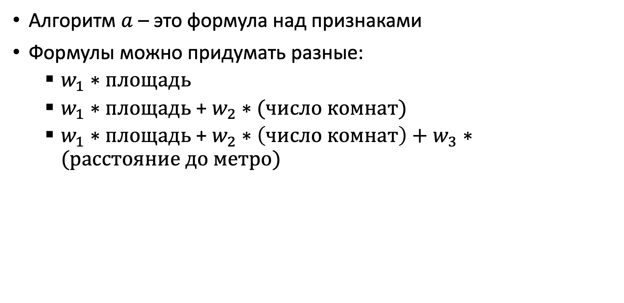
Алгоритм
Алгоритм $a$ – это формула над признаками
Формулы можно придумать разные:
$w_{1}∗площадь$
$w_{1}∗площадь$ + $w_{2}∗(число комнат)$
$w_{1}∗площадь$ + $w_{2}∗\left(число комнат\right)+w_{3}∗(расстояние до метро)$

Slide 12

Алгоритм
Алгоритм $a$ – это формула над признаками
Формулы можно придумать разные:
Площадь > 50?
нет
да
Район = Хамовники?
Комнат больше 2?
6.000.000
10.000.000
15.000.000
20.000.000

Slide 13




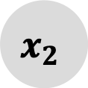



Алгоритм
Алгоритм $a$ – это формула над признаками
Формулы можно придумать разные:
$$z_{1}$$
$$x_{1}$$
$$h_{1}$$
$$z_{2}$$
$$a$$
$$x_{2}$$
$$h_{2}$$
$$z_{3}$$

Slide 14
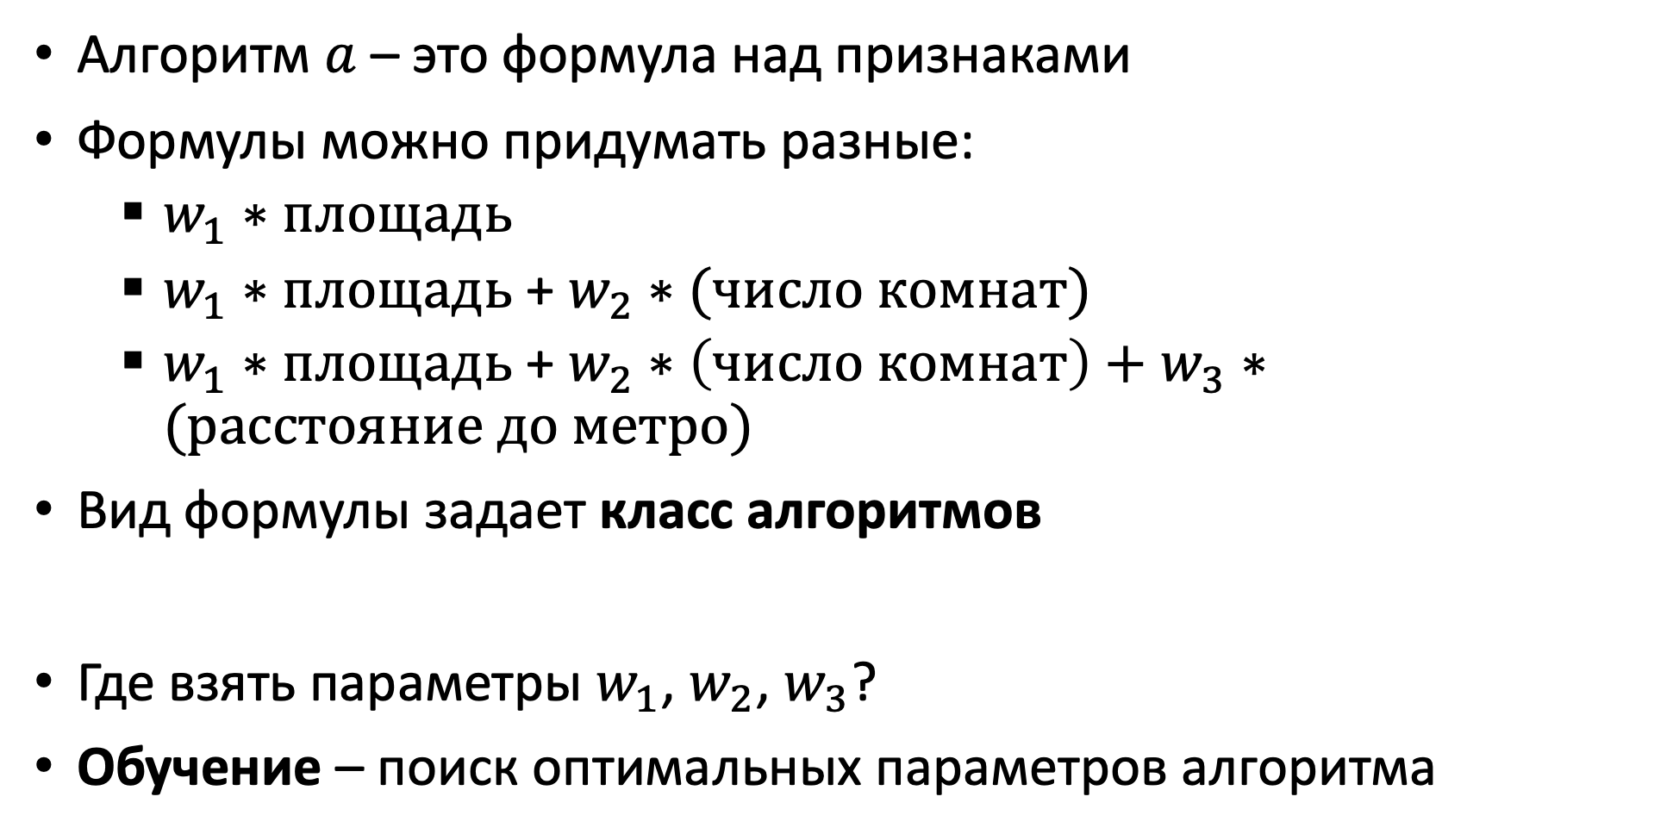
Алгоритм
Алгоритм $a$ – это формула над признаками
Формулы можно придумать разные:
$w_{1}∗площадь$
$w_{1}∗площадь$ + $w_{2}∗(число комнат)$
$w_{1}∗площадь$ + $w_{2}∗\left(число комнат\right)+w_{3}∗(расстояние до метро)$
Вид формулы задает класс алгоритмов
Где взять параметры $w_{1}$, $w_{2}$, $w_{3}$?
Обучение – поиск оптимальных параметров алгоритма

Slide 15
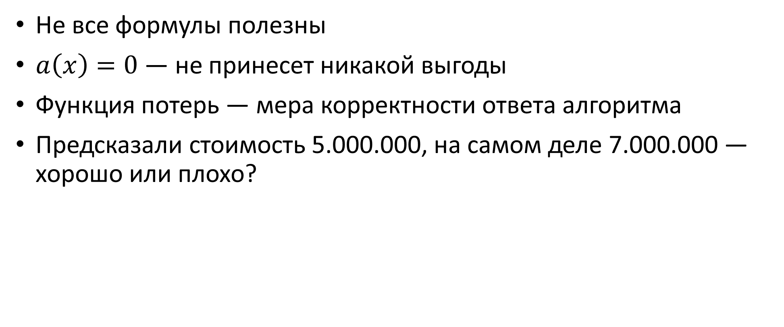
Функция потерь
Не все формулы полезны
$a\left(x\right)=0$ — не принесет никакой выгоды
Функция потерь — мера корректности ответа алгоритма
Предсказали стоимость 5.000.000, на самом деле 7.000.000 — хорошо или плохо?

Slide 16
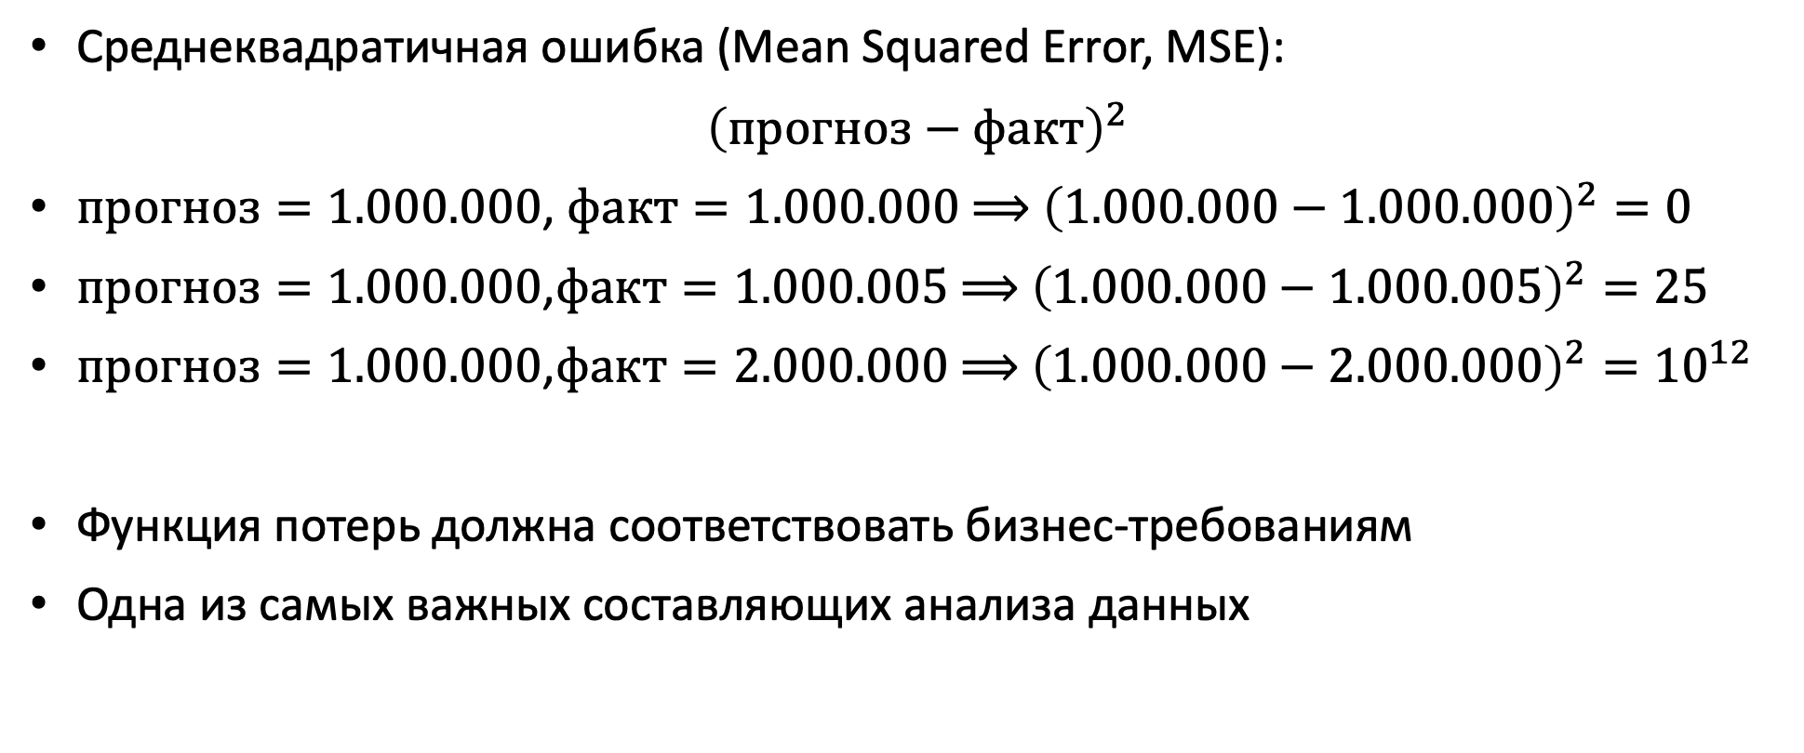
Функция потерь
Среднеквадратичная ошибка (Mean Squared Error, MSE):
${\left(прогноз−факт\right)}^{2}$
$прогноз=1.000.000$, $факт=1.000.000$ $⟹$ ${\left(1.000.000−1.000.000\right)}^{2}=0$
$прогноз=1.000.000$,$факт=1.000.005$ $⟹$ ${\left(1.000.000−1.000.005\right)}^{2}=25$
$прогноз=1.000.000$,$факт=2.000.000$ $⟹$ ${\left(1.000.000−2.000.000\right)}^{2}={10}^{12}$
Функция потерь должна соответствовать бизнес-требованиям
Одна из самых важных составляющих анализа данных

Slide 17
Обучение алгоритма
Есть обучающая выборка (+признаки)
Есть функция потерь
Есть набор алгоритмов (обычно задаются параметрами)
Пример: «Если зарплата больше a, даем кредит» (a – параметр)
Обучение = поиск оптимальных параметров алгоритма с точки зрения функции потерь на обучающей выборке

Slide 18
Целевая переменная
Можно задать многими способами
Пример: предсказываем, возьмёт ли клиент кредит
Вариант 1: возьмёт / не возьмёт
Можем сфокусироваться на мелких кредитах
Алгоритм не будет учитывать доходность кредитов
Вариант 2: не возьмёт / возьмёт на 100-200 тысяч / возьмёт на 200-500 тысяч / …
Можно выставить штрафы за разные ошибки
Можно сосредоточиться на самых доходных случаях

Slide 19
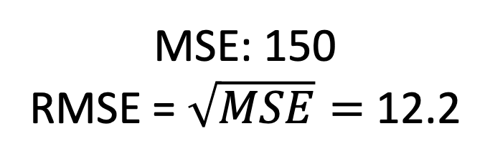

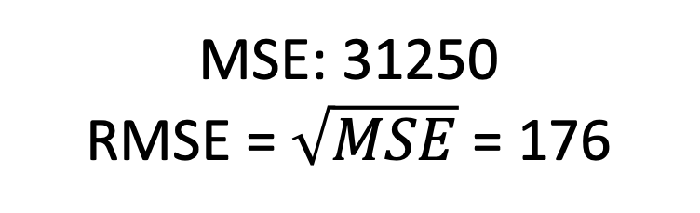
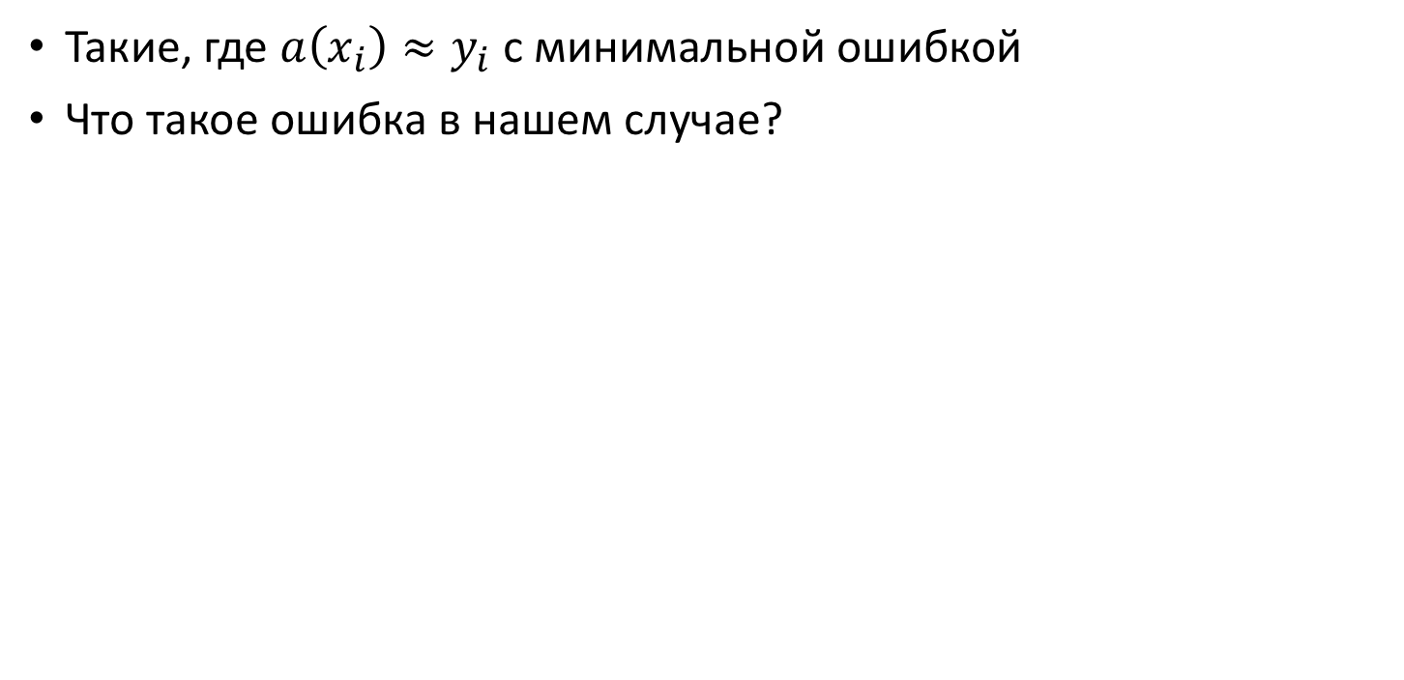
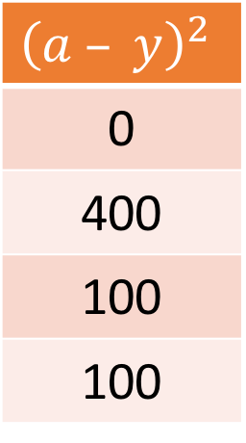
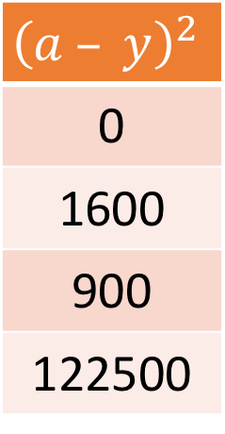
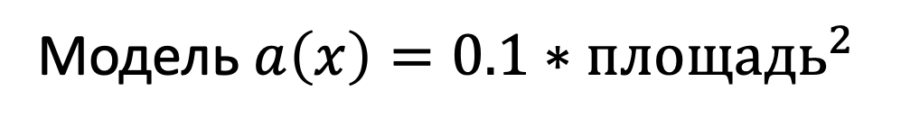
Как понять какие параметры оптимальные?
Такие, где $a\left(x_{i}\right)≈y_{i}$ с минимальной ошибкой
Что такое ошибка в нашем случае?
Модель $a\left(x\right)=5∗площадь$
Модель $a\left(x\right)=0.1∗площадь^{2}$
Площадь | Прогноз | Цена
50 | 250 | 250
60 | 300 | 340
10 | 50 | 20
90 | 450 | 800
$${\left(a – y\right)}^{2}$$
0
1600
900
122500
Площадь | Прогноз | Цена
50 | 250 | 250
60 | 360 | 340
10 | 10 | 20
90 | 810 | 800
$${\left(a – y\right)}^{2}$$
0
400
100
100
MSE: 31250
RMSE = $\sqrt{MSE}$ = 176
MSE: 150
RMSE = $\sqrt{MSE}=$ 12.2

Slide 20

Как происходит обучение
Эксперт придумывает признаки (столбцы)
Эксперт придумывает вид формулы (задает класс моделей)
Например: $w_{1}∗площадь$
Компьютер подбирает параметры формулы ($w_{1}$из примера) так, чтобы ошибка на обучающей выборка была как можно меньше

Slide 21

Схема работы машинного обучения
Обучающая выборка
Извлечение признаков
Обучение
алгоритма
Тысячи объектов
Валидация
алгоритма
$$a(x)$$
Новый объект
Сотни тысяч объектов
Предсказание

Slide 22
Обучение алгоритма
Модель
Функция потерь
Объект
Ответ модели
Параметры
Правильный ответ

Slide 23

Обучение алгоритма
Модель
Функция потерь
Объект
Ответ модели
Параметры
Правильный ответ

Slide 24
Обучение алгоритма
Модель
Функция потерь
Объект
Ответ модели
Параметры
Правильный ответ
подкрутить параметры!

Slide 25

Обучение алгоритма
Модель
Функция потерь
Объект
Ответ модели
Параметры
Правильный ответ
и так сойдёт

Slide 26
Обучение алгоритма
Модель
Функция потерь
Объект
Ответ модели
Параметры
Правильный ответ
По очереди проделываем для всей выборки, пока ошибка уменьшается

Slide 27
Регрессия

Slide 28
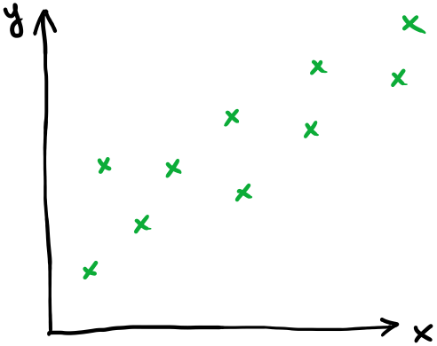
Линейная модель для регрессии
x | y
1 | 2
3 | 5
-1 | -2
5 | ?

Slide 29
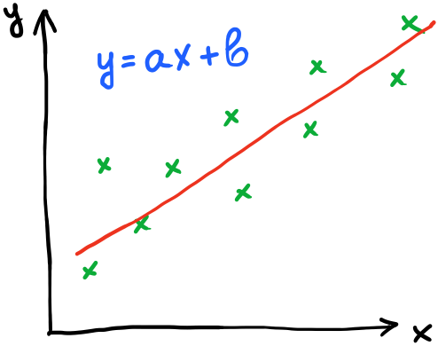
Линейная модель для регрессии
x | y
1 | 2
3 | 5
-1 | -2
5 | ?

Slide 30
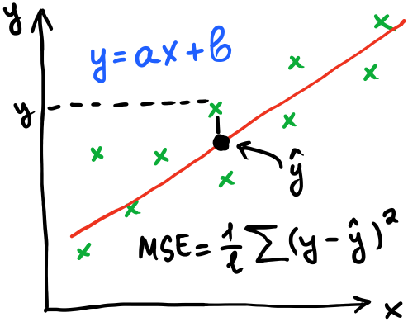
Линейная модель для регрессии
x | y
1 | 2
3 | 5
-1 | -2
5 | ?

Slide 31
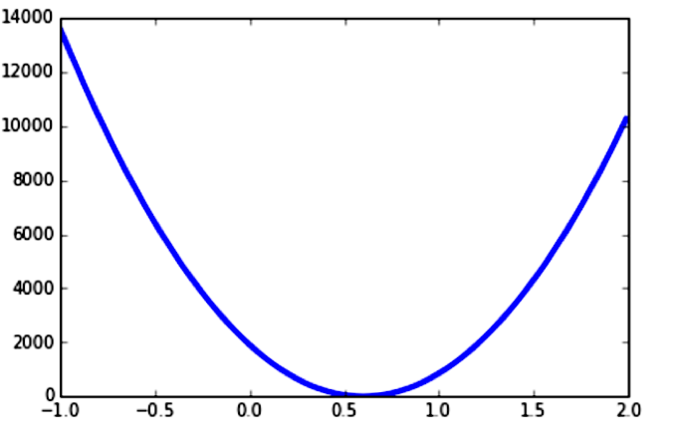
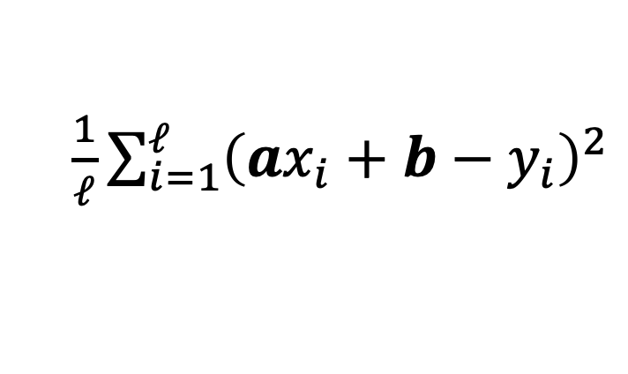


Функционал ошибки
MSE
$$b$$
MSE при фиксированном $a$:
$\frac{1}{ℓ}\sum_{i=1}^{ℓ}{{\left(ax_{i}+b−y_{i}\right)}^{2}}$
модель

Slide 32
Функционал ошибки
MSE
$$b$$
MSE при фиксированном $a$:
$\frac{1}{ℓ}\sum_{i=1}^{ℓ}{{\left(ax_{i}+b−y_{i}\right)}^{2}}$
модель

Slide 33
Функционал ошибки
MSE
$$b$$
MSE при фиксированном $a$:
$\frac{1}{ℓ}\sum_{i=1}^{ℓ}{{\left(ax_{i}+b−y_{i}\right)}^{2}}$
модель

Slide 34
Функционал ошибки
MSE
Градиентный спуск - как будто катится мячик по поверхности
$$b$$
MSE при фиксированном $a$:
$\frac{1}{ℓ}\sum_{i=1}^{ℓ}{{\left(ax_{i}+b−y_{i}\right)}^{2}}$
модель

Slide 35
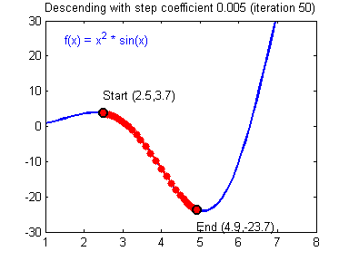
Величина шага $γ$
https://hackernoon.com/life-is-gradient-descent-880c60ac1be8

Slide 36
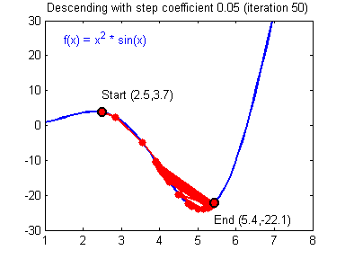
Величина шага $γ$
https://hackernoon.com/life-is-gradient-descent-880c60ac1be8

Slide 37
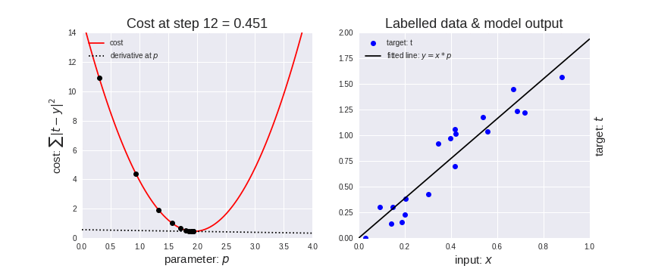
Демо: линейная регрессия

Slide 38
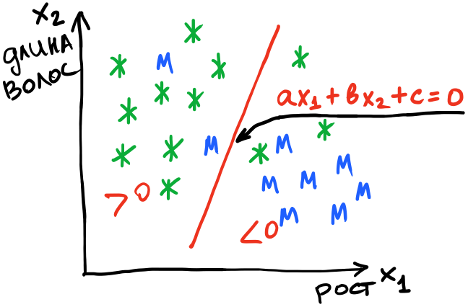
Линейная модель для классификации
x₁ | x₂ | y
180 | 5 | М
170 | 20 | Ж
160 | 5 | М
190 | 30 | ?
Модель хорошая?

Slide 39
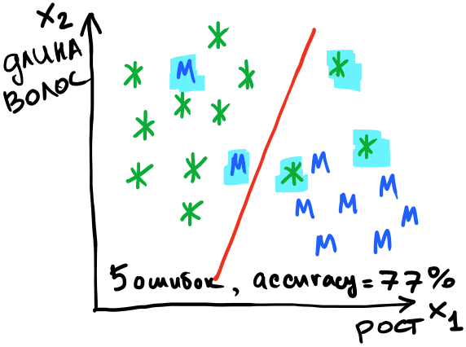
Линейная модель для классификации
x₁ | x₂ | y
180 | 5 | М
170 | 20 | Ж
160 | 5 | М
190 | 30 | ?

Slide 40
Уверенность в предсказании
Маленькая
x₁ | x₂ | y
180 | 5 | М
170 | 20 | Ж
160 | 5 | М
190 | 30 | ?

Slide 41
Уверенность в предсказании
Большая
x₁ | x₂ | y
180 | 5 | М
170 | 20 | Ж
160 | 5 | М
190 | 30 | ?

Slide 42
Линейные модели
Линейная модель в общем виде суммирует значения всех признаков с некоторыми весами
Веса при признаках — параметры, которые необходимо настраивать в процессе обучения
Плюсы:
Линейные модели способны обучаться на сверхбольших выборках
Могут работать на данных с большим количеством признаков (например, на текстах)
Хорошо интерпретируются
Минусы:
Могут восстанавливать лишь линейные закономерности

